Slide 1
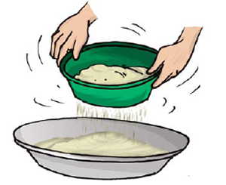
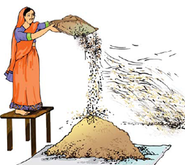
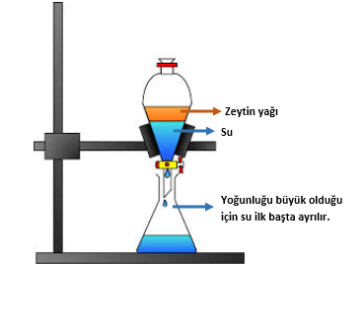
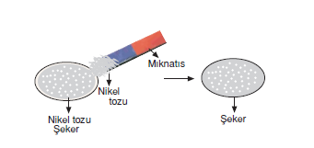

KARIŞIMLARIN AYRILMASI

Slide 2
Karışımlar fiziksel yöntemlerle oluşur ve basit fiziksel yöntemlerle kendini oluşturan maddelere ayrılabilir. Karışımlar ayrılırken karışımı oluşturan maddelerin tanecik boyutuna, türüne, fiziksel haline ve karışımın çeşidine göre farklı farklı yöntemler kullanılır.
KARIŞIMLARIN AYRILMASI
BUHARLAŞTIRMA
YOĞUNLUK FARKI
DAMITMA
ELEME
SÜZME
MIKNATISLA AYIRMA

Slide 3
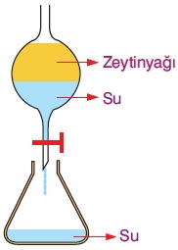
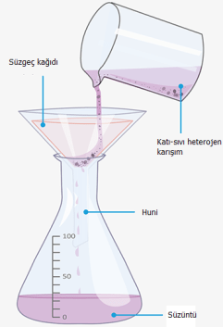
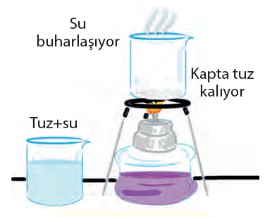
KATI - KATI KARIŞIMLARIN AYRILMASI
1. Ayıklama
2. Eleme
3. Mıknatısla ayırma
4. Yoğunluk farkı (yüzdürme)
KATI - SIVI KARIŞIMLARIN AYRILMASI
1. Buharlaştırma
2. Basit damıtma
3. Süzme
SIVI - SIVI KARIŞIMLARIN AYRILMASI
1. Ayırma hunisi
2. Ayrımsal damıtma (kaynama noktası farkı)

Slide 4
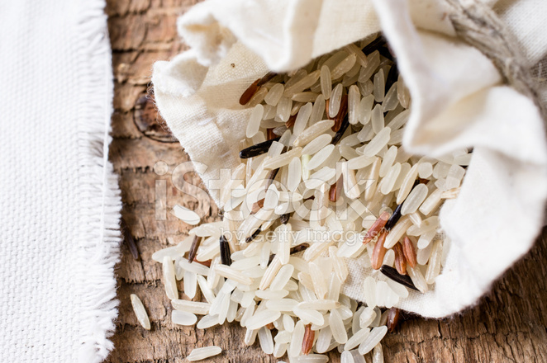
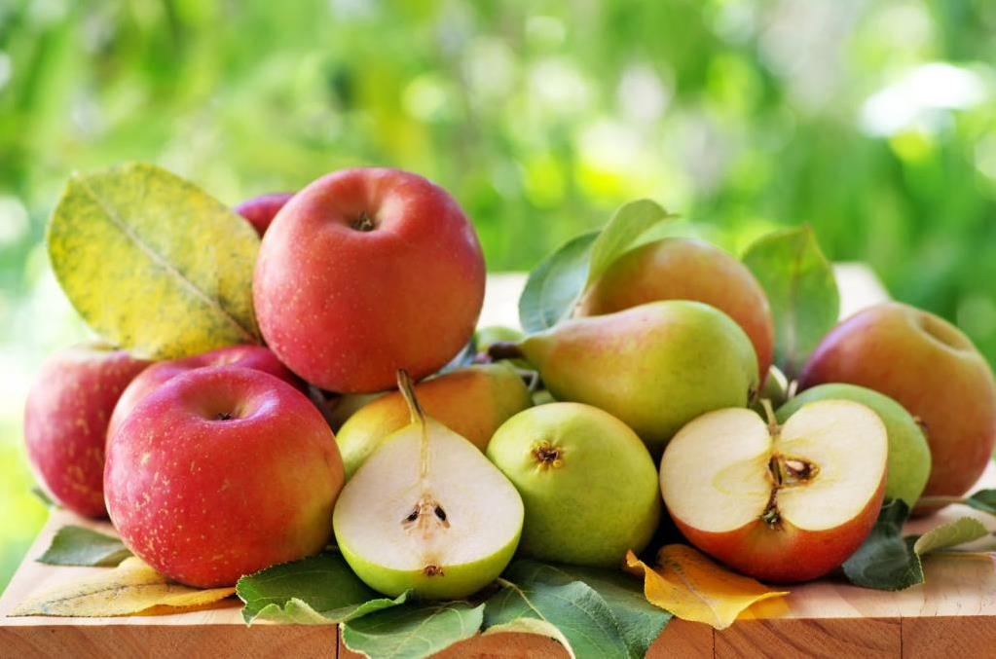
KATI - KATI KARIŞIMLARIN AYRILMASI

Slide 5
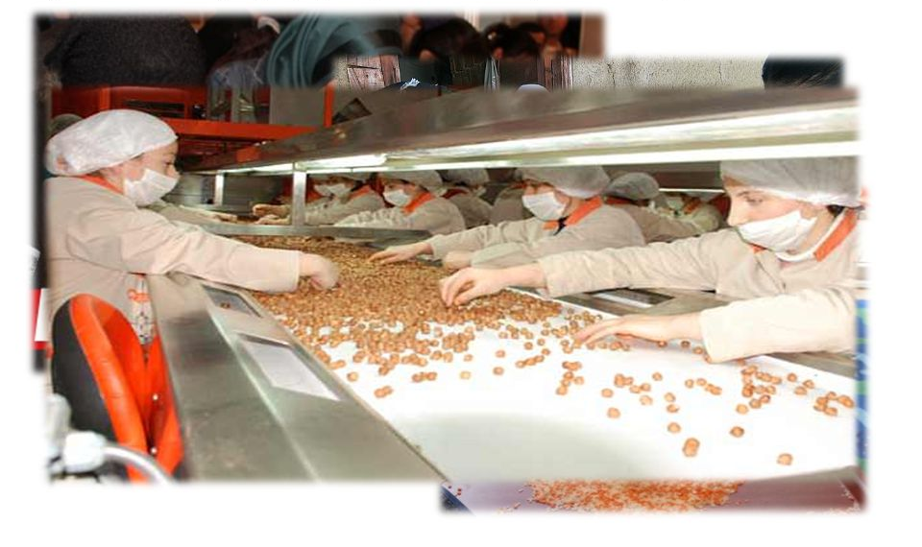
1. Ayıklama: renkleri , şekilleri , büyüklükleri birbirinden farklı olan maddelerin oluşturduğu karışımları ayırmak için kullanılır.
ÖR: Pirinç - taş
Elma – armut

Slide 6
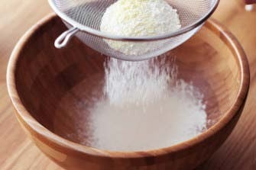
2. Eleme: tanecik yapıları ve büyüklükleri farklı olan maddelerin oluşturduğu karışımları ayırmak için kullanılır.
ÖR: Un- kepek
Kum - çakıl
Pirinç – Mısır

Slide 7
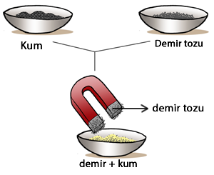
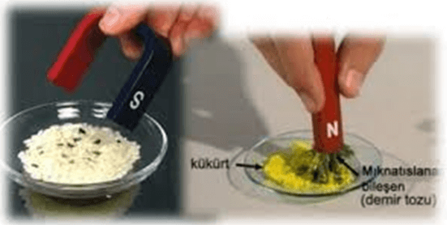
3. Mıknatısla ayırma: mıknatıs tarafından çekilebilen demir, nikel, kobalt gibi elementleri ve bu elementlerden yapılan maddelerin oluşturduğu karışımlardan mıknatıs kullanarak bu maddeler ayrılır.
ÖR: Demir tozu - kükürt tozu
Demir tozu – kum

Slide 8
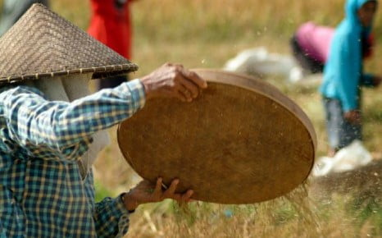
4. Yoğunluk farkı; iki şekilde gerçekleşir.
Savurma yöntemi; rüzgârlı günde havaya savrulan saman karışımında, samanın yoğunluğu buğdaydan küçük olduğu için saman biraz uzağa, buğday yakına düşer.

Slide 9
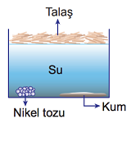
Yüzdürme yöntemi; farklı yoğunluktaki katı - katı karışımları, bu katıların içinde çözünmediği bir sıvı eklenir. Bunun sonunda katı maddelerden biri yüzer diğeri batar.
Yüzen katı madde kaşık, spatül gibi araçlarla alınır. Batan katı madde süzme yöntemi ile sıvıdan ayrıştırılır.
ÖR: Kum -talaş

Slide 10
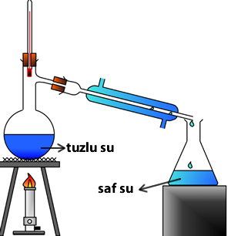
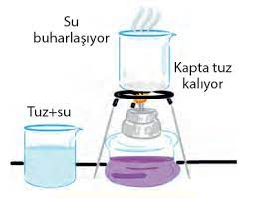
KATI - SIVI KARIŞIMLARIN AYRILMASI

Slide 11
1. Buharlaştırma: katı bir maddenin sıvı bir madde ile oluşan karışımları ayırmak için kullanılan yöntemdir.
Karışım ısıtılarak içerisindeki sıvı buharlaştırılır, karışımın içindeki katı madde çökerek ayrışmış olur.
Deniz suyundan tuz elde edilmesinde
Sütten, süt tozu elde edilmesinde
Şekerin üretilmesinde buharlaştırma yöntemi kullanılır.

Slide 12
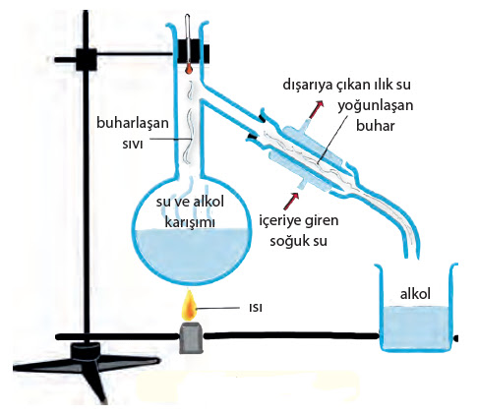
2. Basit damıtma sıvı homojen karışımları ayırmak için kullanılan yöntemdir.
Karışım kaynatılarak önce içindeki sıvı madde buharlaştırılıp, daha sonra yoğuşturularak ayrı bir kapta biriktirilir. İlk kapta ise geriye katı halde çözünen madde kalır.

Slide 13
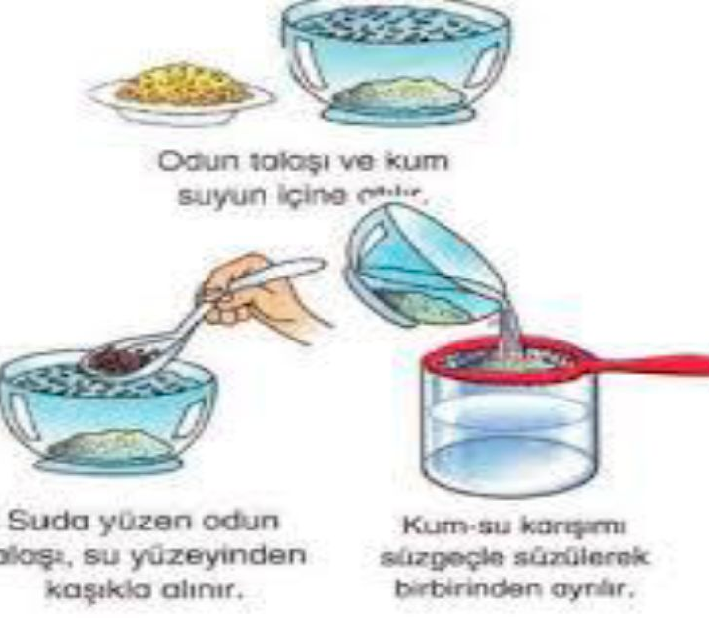
3. Süzme: heterojen katı-sıvı karışımları ayırmak için kullanılan yöntemdir. Süzme işleminde katı tanecikleri geçirmeyen süzgeç kullanılmalıdır .(Çay süzgeci , makarna süzgeci gibi.)
Öz: Kum - su
Talaş – su

Slide 14
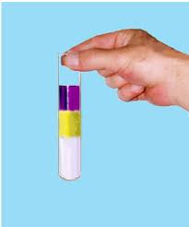
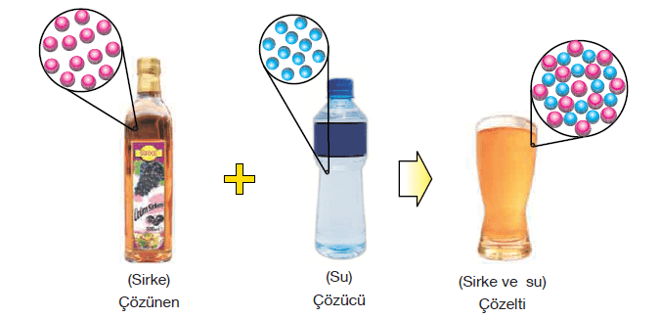
SIVI - SIVI KARIŞIMLARIN AYRILMASI

Slide 15
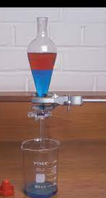
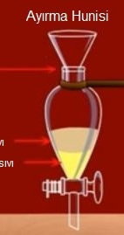
1. Ayırma hunisi (yoğunluk farkı): yoğunlukları farklı ve birbirine karışmayan sıvı - sıvı karışımların (heterojen karışım) ayrılmasında kullanılır.
Ayırma hunisine konulan yoğunlukları farklı heterojen karışımda yoğunluğu büyük olan sıvı ayırma hunisinin alt kısmındadır. Ayırma hunisinin musluğu açıldığında yoğunluğu büyük olan sıvı alttaki toplama kabında toplanır. Başka bir kap kullanılarak yoğunluğu küçük olan sıvı kaba aktarılır.
ÖR: Yağ - su

Slide 16
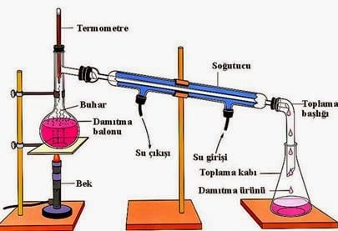
2. Ayrımsal damıtma (kaynama noktası farkı): sıvı - sıvı homojen (birbiri içinde çözünebilen) karışımları, sıvıların kaynama noktası farklarından yararlanarak ayrıştırılması yöntemine denir.

Slide 17
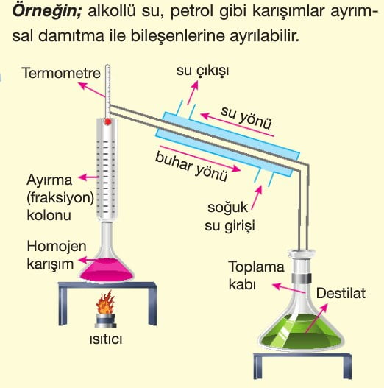
Isıtılan kaptaki sıvılardan kaynama noktası küçük olan sıvı daha önce buharlaşarak sıvıdan ayrıştırılır. Sonra yoğuşturulan bu sıvı ayrı bir kapta toplanır. İlk kapta ise kaynama noktası büyük olan sıvı kalır.
ÖR: İspirto-su karışımı
Kolonya (alkol -su)
Ham petrol (benzin, mazot, doğalgaz)
Aseton -su karışımı
Gliserin- su karışımı

Slide 18
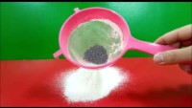
KARIŞIMLARI AYIRMA YÖNTEMLERİ
https://www.youtube.com/watch?v=jO4MKpulPCU

Slide 19
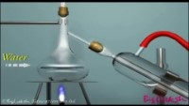
7. Sınıf Karışımları Ayırma Yöntemleri Konu Anlatımı
https://www.youtube.com/watch?v=rH-aoEk4yBg

Slide 20


MEB ÖRNEK SORULAR

Slide 21
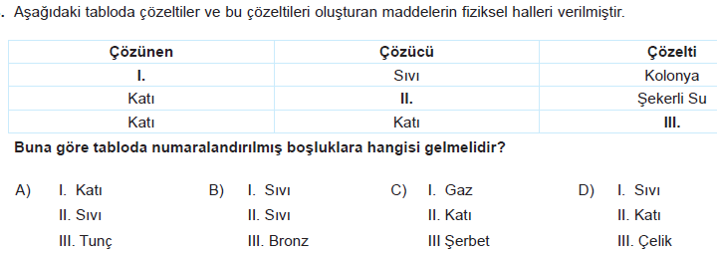

Slide 22





CEVAP B

Slide 23
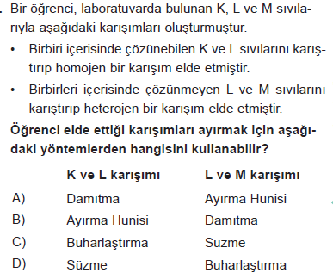

Slide 24
CEVAP A

Slide 25
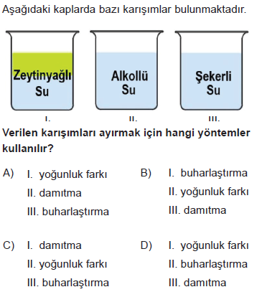

Slide 26
CEVAP A

Slide 27
Aşağıdaki karışımlardan hangisi yoğunluk farkından yararlanılarak ayrılmaz?
A) Zeytinyağı su karışımı
B) Talaş kum karışımı
C) Saman buğday karışımı
D) Alkol su karışımı

Slide 28
Aşağıdaki karışımlardan hangisi yoğunluk farkından yararlanılarak ayrılmaz?
A) Zeytinyağı su karışımı
B) Talaş kum karışımı
C) Saman buğday karışımı
D) Alkol su karışımı
CEVAP D

Slide 29
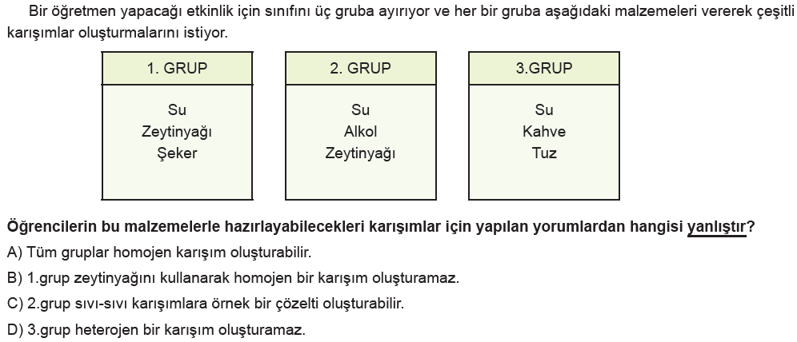

Slide 30
CEVAP D

Slide 31
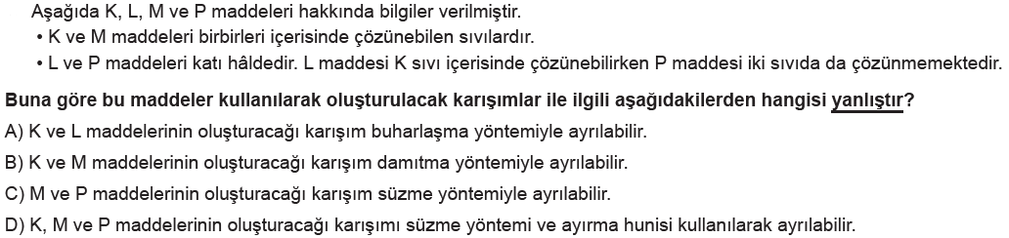

Slide 32
CEVAP D

Slide 33
Üç yaşındaki İzem, mutfakta oynarken bulgurların bulunduğu kabın içine bir poşet tuz dökmüştür. Bunu gören annesi "bu kadar bulgur ve tuz ziyan oldu" diyerek tam kabın içindekileri çöpe dökmek üzereyken İzem’in ablası "bunları atmana gerek yok, ben tuzu ve bulguru birbirinden ayırabilirim" demiştir. İzem’in ablası öncelikle tuz ve bulgurların bulunduğu kabı, içinde su bulunan daha büyük bir kaba boşaltır ve bir kaşık yardımı ile iyice karıştırır. Daha sonra karışımları birbirinden ayırma yöntemlerini kullanarak tuzu ve bulgurları birbirinden ayırmayı başarır.
İzem’in ablasının bulgurları ve tuzu birbirinden ayırmak için kullandığı yöntemler hangi seçenekte sırasıyla verilmiştir?
A) Buharlaştırma- Damıtma
B) Süzme-Buharlaştırma
C) Yoğunluk farkı-Damıtma
D) Süzme-Yoğunluk farkı

Slide 34
Üç yaşındaki İzem, mutfakta oynarken bulgurların bulunduğu kabın içine bir poşet tuz dökmüştür. Bunu gören annesi "bu kadar bulgur ve tuz ziyan oldu" diyerek tam kabın içindekileri çöpe dökmek üzereyken İzem’in ablası "bunları atmana gerek yok, ben tuzu ve bulguru birbirinden ayırabilirim" demiştir. İzem’in ablası öncelikle tuz ve bulgurların bulunduğu kabı, içinde su bulunan daha büyük bir kaba boşaltır ve bir kaşık yardımı ile iyice karıştırır. Daha sonra karışımları birbirinden ayırma yöntemlerini kullanarak tuzu ve bulgurları birbirinden ayırmayı başarır.
İzem’in ablasının bulgurları ve tuzu birbirinden ayırmak için kullandığı yöntemler hangi seçenekte sırasıyla verilmiştir?
A) Buharlaştırma- Damıtma
B) Süzme-Buharlaştırma
C) Yoğunluk farkı-Damıtma
D) Süzme-Yoğunluk farkı
CEVAP B

Slide 35
Bir öğrenci aşağıdaki adımları izleyerek karşımlar oluşturuyor.
1. Adım: Beherglasın içerisine tuz ve suyu ekleyip çay kaşığı ile karıştırıyor.
2. Adım: Tuzlu su karışımına odun talaşı ekliyor.
3. Adım: Tebeşir tozu ile demir tozunu karıştırıyor.
4. Adım: Tebeşir tozu - demir tozu karışımına mıknatıs yaklaştırıyor.
Buna göre aşağıdakilerden hangisi söylenemez?
A) 1. adımda elde edilen karışımdan buharlaştırma yöntemi ile tuz elde edilebilir.
B) 2. adımda elde edilen karışım süzülerek ayrıştırılabilir.
C) 3. adımda demir tozu yerine talaş kullansaydı, talaş 4. adımdaki işlem ile karışımdan ayrılabilirdi.
D) 4. adımda eleme yöntemi kullanılırsa, demir tozu - tebeşir tozu karışımı birbirinden ayrılamaz.

Slide 36
Bir öğrenci aşağıdaki adımları izleyerek karşımlar oluşturuyor.
1. Adım: Beherglasın içerisine tuz ve suyu ekleyip çay kaşığı ile karıştırıyor.
2. Adım: Tuzlu su karışımına odun talaşı ekliyor.
3. Adım: Tebeşir tozu ile demir tozunu karıştırıyor.
4. Adım: Tebeşir tozu - demir tozu karışımına mıknatıs yaklaştırıyor.
Buna göre aşağıdakilerden hangisi söylenemez?
A) 1. adımda elde edilen karışımdan buharlaştırma yöntemi ile tuz elde edilebilir.
B) 2. adımda elde edilen karışım süzülerek ayrıştırılabilir.
C) 3. adımda demir tozu yerine talaş kullansaydı, talaş 4. adımdaki işlem ile karışımdan ayrılabilirdi.
D) 4. adımda eleme yöntemi kullanılırsa, demir tozu - tebeşir tozu karışımı birbirinden ayrılamaz.
CEVAP C

Slide 37
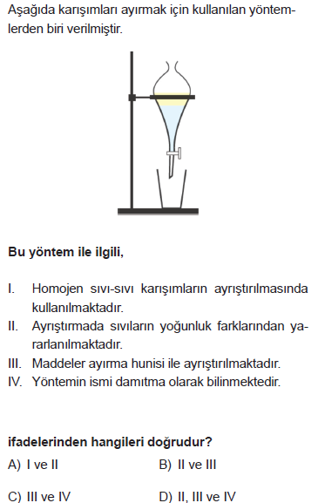

Slide 38
CEVAP B

Slide 39
Aşağıda verilen karışımların ayrılması için kullanılabilecek yöntemlerden hangisi hatalıdır?
A) Tuzlu su - Buharlaştırma
B) Etil alkollü su - Damıtma
C) Etil alkollü su - Yoğunluk farkı
D) Talaş + kum - Yoğunluk farkı

Slide 40
Aşağıda verilen karışımların ayrılması için kullanılabilecek yöntemlerden hangisi hatalıdır?
A) Tuzlu su - Buharlaştırma
B) Etil alkollü su - Damıtma
C) Etil alkollü su - Yoğunluk farkı
D) Talaş + kum - Yoğunluk farkı
CEVAP C

Slide 41
A ve B maddelerinden oluşan bir karışım damıtma yöntemiyle birbirinden ayrılıyor.
A ve B maddeleri ile ilgili,
I. A ve B karışımı bir çözeltidir.
II. A maddesi tuz ise B maddesi su olabilir.
III. Kapta kalan madde sıvı haldedir.
ifadelerinden hangileri doğrudur?
A) I ve II B) I ve III
C) II ve III D) I, II ve III

Slide 42
A ve B maddelerinden oluşan bir karışım damıtma yöntemiyle birbirinden ayrılıyor.
A ve B maddeleri ile ilgili,
I. A ve B karışımı bir çözeltidir.
II. A maddesi tuz ise B maddesi su olabilir.
III. Kapta kalan madde sıvı haldedir.
ifadelerinden hangileri doğrudur?
A) I ve II B) I ve III
C) II ve III D) I, II ve III
CEVAP A

Slide 43
Zeytinyağı-su karışımını birbirinden ayırmak için aşağıda verilen ayırma yöntemlerinden hangisi kullanılmalıdır?
A) Buharlaştırma yöntemi
B) Damıtma Yöntemi
C) Süzme Yöntemi
D) Ayırma Hunisi Yöntemi

Slide 44
Zeytinyağı-su karışımını birbirinden ayırmak için aşağıda verilen ayırma yöntemlerinden hangisi kullanılmalıdır?
A) Buharlaştırma yöntemi
B) Damıtma Yöntemi
C) Süzme Yöntemi
D) Ayırma Hunisi Yöntemi
CEVAP D

Slide 45
Karışımlar, faklı yöntemler kullanarak kendini oluşturan maddelere ayrılır. Bunun için karışımın özelliğine göre yöntemler tercih edilir. Bir karışımı ayırmak için ayrımsal damıtma yöntemi kullanılıyor ve karışım iki farklı maddeye ayrılıyor.
Buna göre,
I. Karışımı oluşturan iki madde arasında belirli bir oran vardır.
II. Karışım ayrıştırılmadan önce homojen bir görünümdedir.
III. Sıvı - sıvı karışımları ayırmak için kullanılan bir yöntemdir.
IV. Bu yöntemde, maddelerin yoğunluklarının farklı olma özelliğinden faydalanılmıştır.
ifadelerinden hangileri doğrudur?
A) I ve IV B) I ve III C) II ve III D) II ve IV

Slide 46
Karışımlar, faklı yöntemler kullanarak kendini oluşturan maddelere ayrılır. Bunun için karışımın özelliğine göre yöntemler tercih edilir. Bir karışımı ayırmak için ayrımsal damıtma yöntemi kullanılıyor ve karışım iki farklı maddeye ayrılıyor.
Buna göre,
I. Karışımı oluşturan iki madde arasında belirli bir oran vardır.
II. Karışım ayrıştırılmadan önce homojen bir görünümdedir.
III. Sıvı - sıvı karışımları ayırmak için kullanılan bir yöntemdir.
IV. Bu yöntemde, maddelerin yoğunluklarının farklı olma özelliğinden faydalanılmıştır.
ifadelerinden hangileri doğrudur?
A) I ve IV B) I ve III C) II ve III D) II ve IV
CEVAP C

Slide 47

HAZIRLAYAN
www.fenusbilim.com

